Slide 1
Опыт устройства цементобетонных покрытий при капитальном ремонте автомобильных дорог федерального значения в Забайкальском крае и перспективы их применения
Романов Андрей Вячеславович
Главный инженер ФКУ Упрдор «Забайкалье»

Slide 2
ФЕДЕРАЛЬНЫЕ АВТОМОБИЛЬНЫЕ ДОРОГИ
Протяжённость автомобильных дорог федерального значения, находящихся в оперативном управлении ФКУ Упрдор «Забайкалье», составляет:
1 619,210 км
Автомобильная дорога Р-258 «Байкал» Иркутск –
Улан-Удэ – Чита на участке км 719+000 – 1105+536,
с учётом подъезда к аэропорту г. Чита, Забайкальский край, протяженностью – 395,957 км.
Автомобильная дорога Р-297 «Амур» Чита – Невер – Свободный – Архара – Биробиджан – Хабаровск
на участке км 0+000 – км 741+775, Забайкальский край, протяженностью – 741,775 км.
Автомобильная дорога А-350 Чита – Забайкальск – граница с Китайской Народной Республикой
км 6+000 – км 486+352, с учётом подъезда к
МАПП «Забайкальск», Забайкальский край, протяжённостью 481,478 км.
Согласно сведениям статистической отчётности по состоянию на 01.01.2023 г.

Slide 3
МЕЖДУНАРОДНАЯ АЗИАТСКАЯ СЕТЬ (ASIAN HIGHWAY - AH)
1
Автомобильная дорога общего пользования федерального значения Р-258 «Байкал» Иркутск - Улан-Удэ - Чита в соответствии с Межправительственным cоглашением по сети азиатских автомобильных дорог отнесена к маршруту АН6 (Asian Highway 6).
2
Автомобильная дорога общего пользования федерального значения Р-297 «Амур» Чита – Невер – Свободный – Архара – Биробиджан – Хабаровск входит в соответствии с Межправительственным соглашением по сети азиатских автомобильных дорог отнесена к маршруту АН30 (Asian Highway 30).
3
Автомобильная дорога общего пользования федерального значения А-350 Чита – Забайкальск - граница с Китайской Народной Республикой входит в перечень маршрутов Азиатских автомобильных дорог - маршрут АН6, а также входит в состав Международного транспортного коридора «Транссиб» (ответвление TSA18).

Slide 4
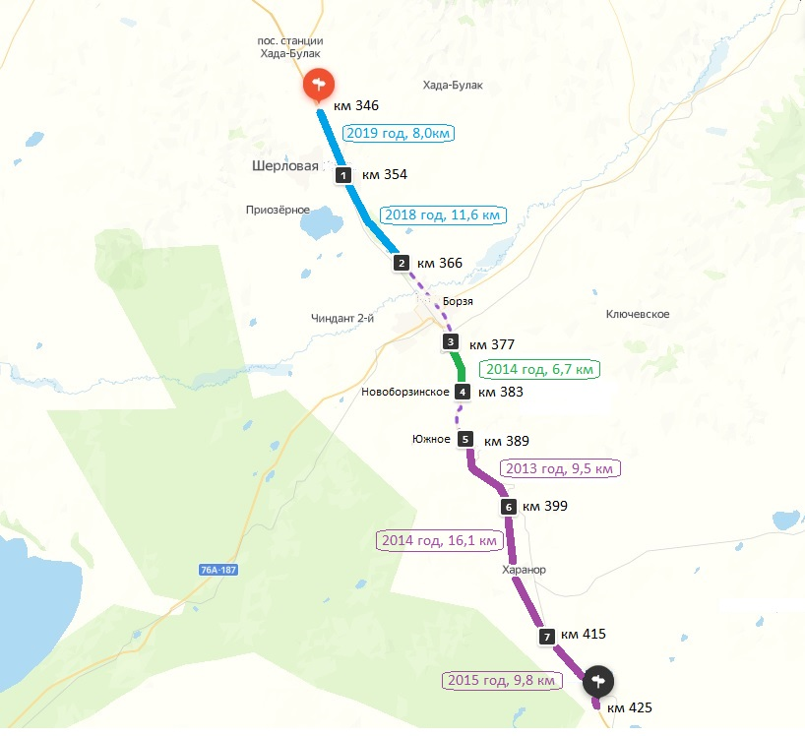
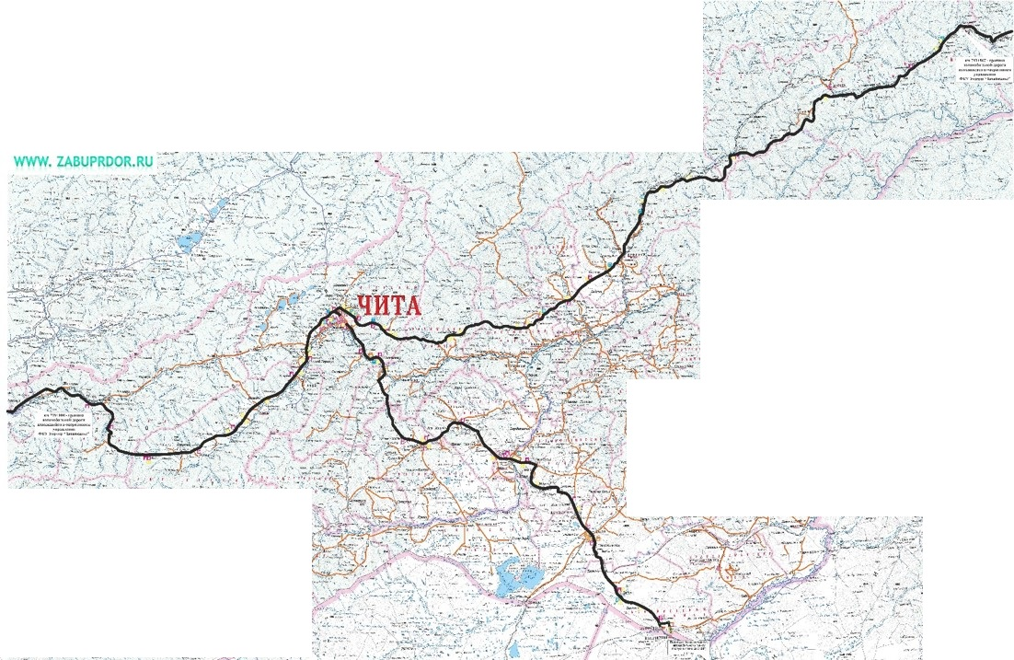
УЧАСТКИ С ЦЕМЕНТОБЕТОННЫМ ПОКРЫТИЕМ НА АВТОМОБИЛЬНОЙ ДОРОГЕ А-350 ЧИТА – ЗАБАЙКАЛЬСК – ГРАНИЦА С КНР
Р-297
«Амур»
Р-258
«Байкал»
А-350
Чита-Забайкальск
Участки с цементобетонным покрытием

Slide 5
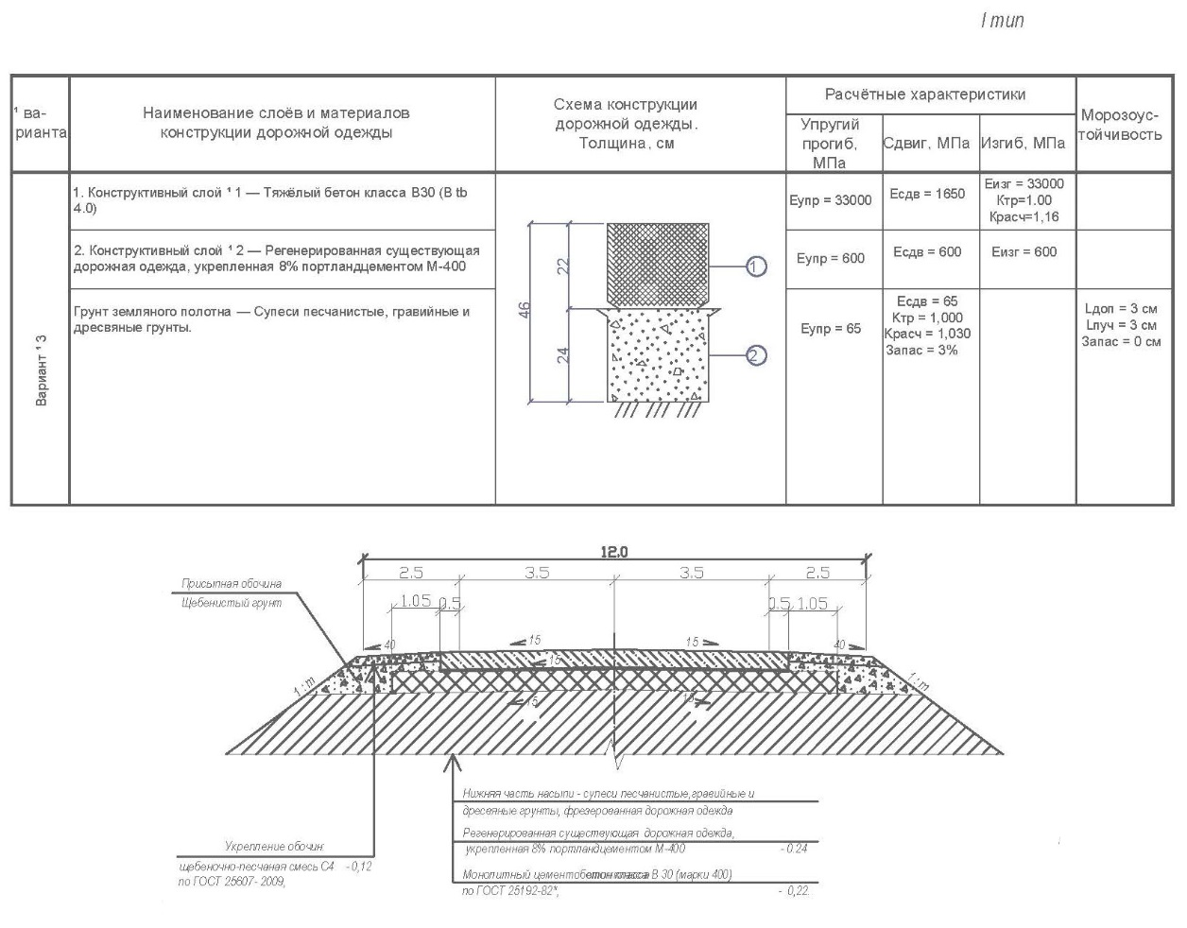
КОНСТРУКЦИЯ ДОРОЖНОЙ ОДЕЖДЫ, ТИП 1

Slide 6
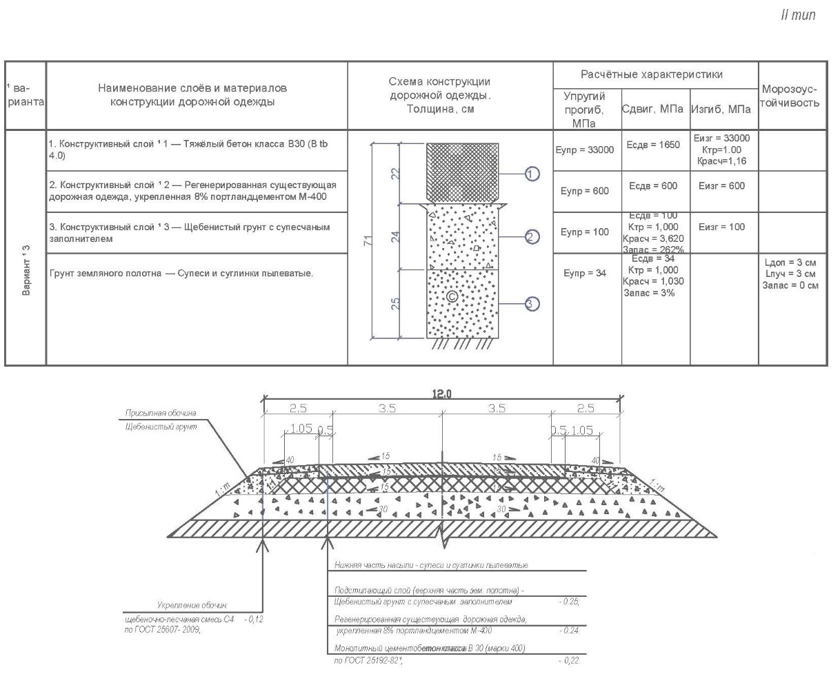
КОНСТРУКЦИЯ ДОРОЖНОЙ ОДЕЖДЫ, ТИП 2

Slide 7
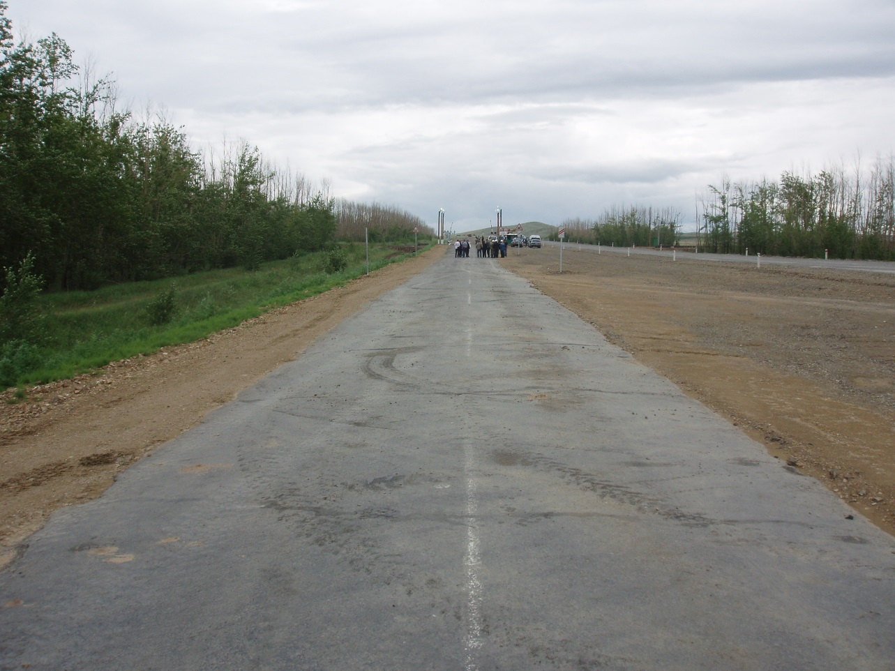
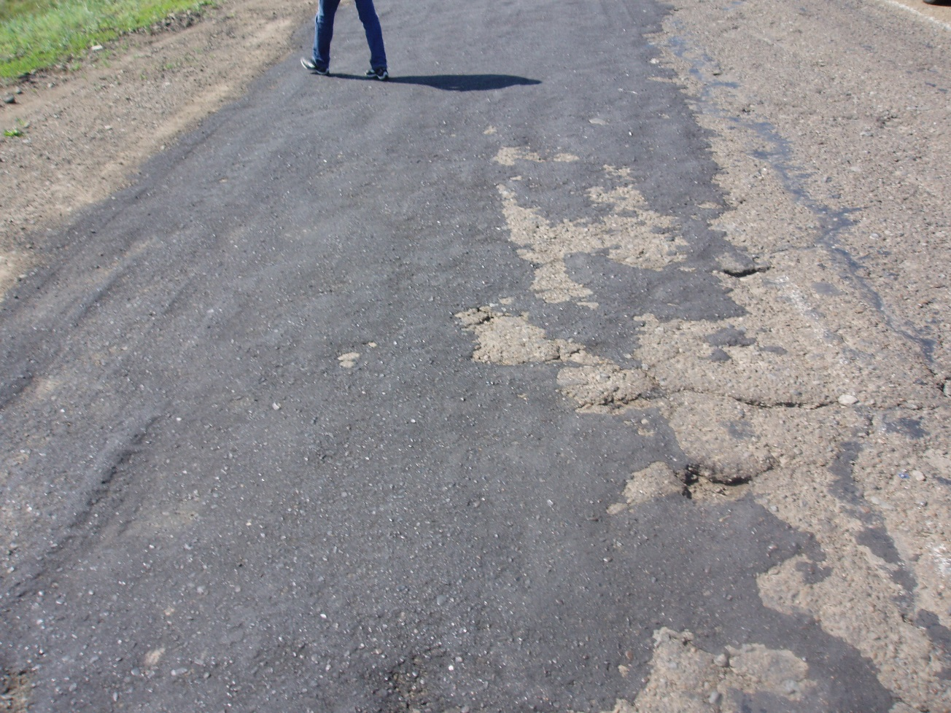
СОСТОЯНИЕ ПОКРЫТИЯ ДО РЕМОНТА

Slide 8
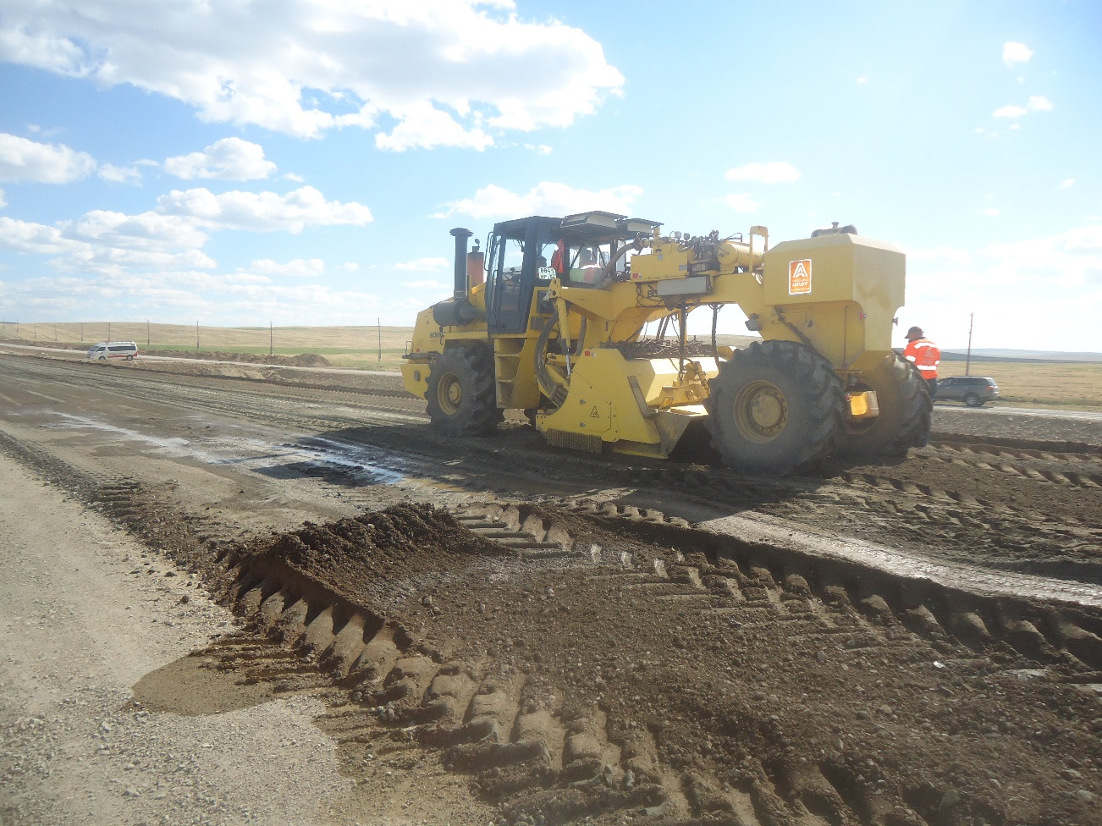
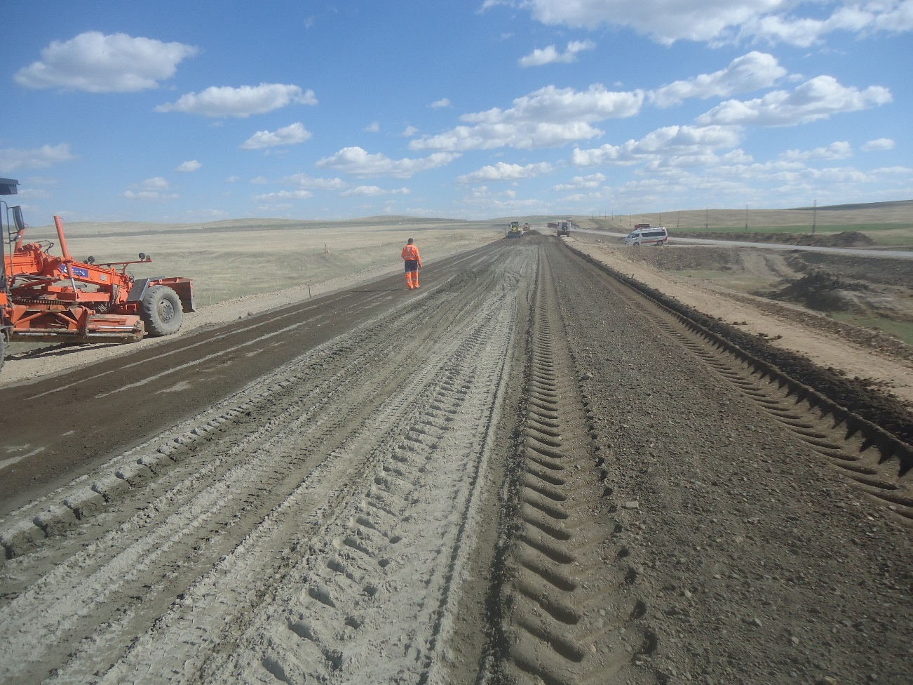
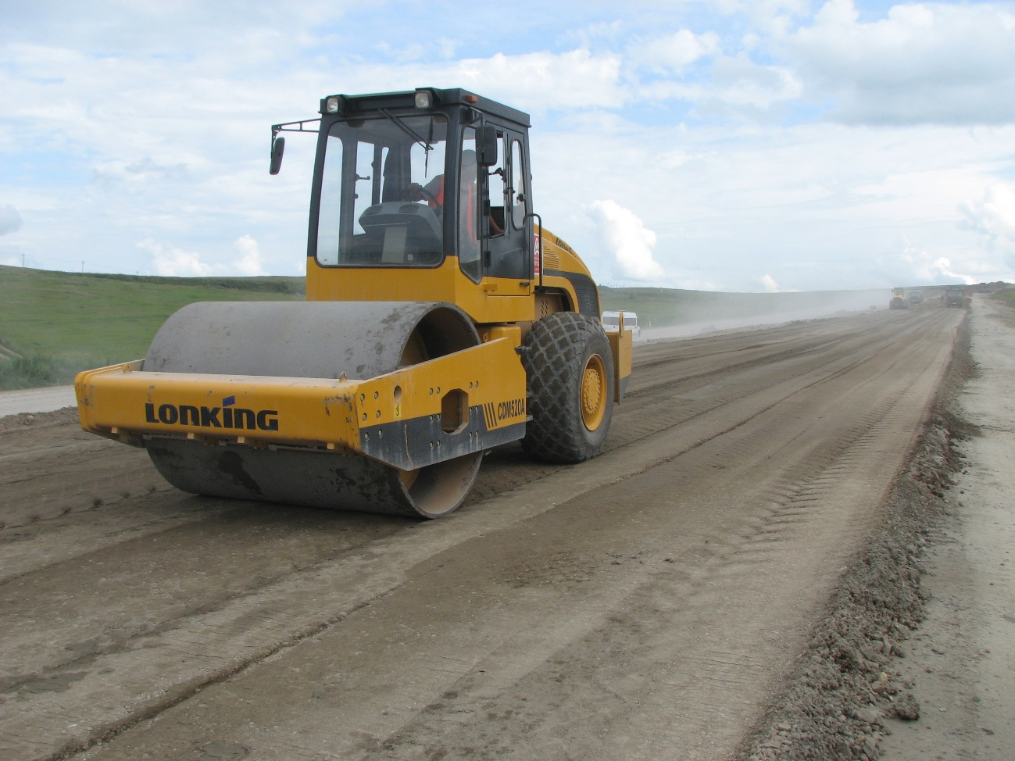
ОСНОВНЫЕ ТЕХНОЛОГИЧЕСКИЕ ОПЕРАЦИИ
1
Устройство основания методом холодной регенерации
Планировка основания
2
Уплотнение основания
3

Slide 9
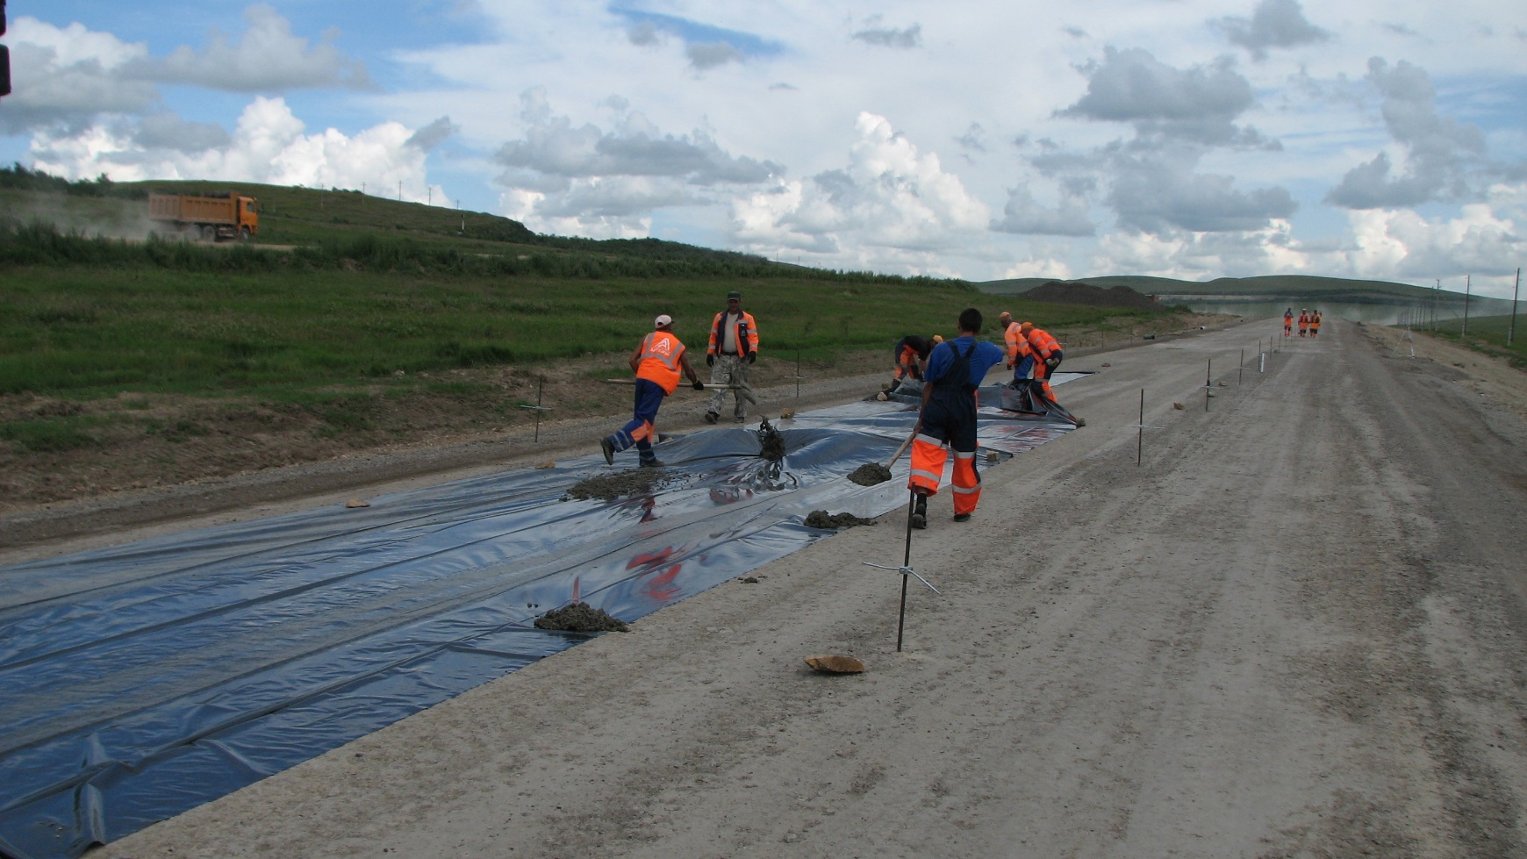
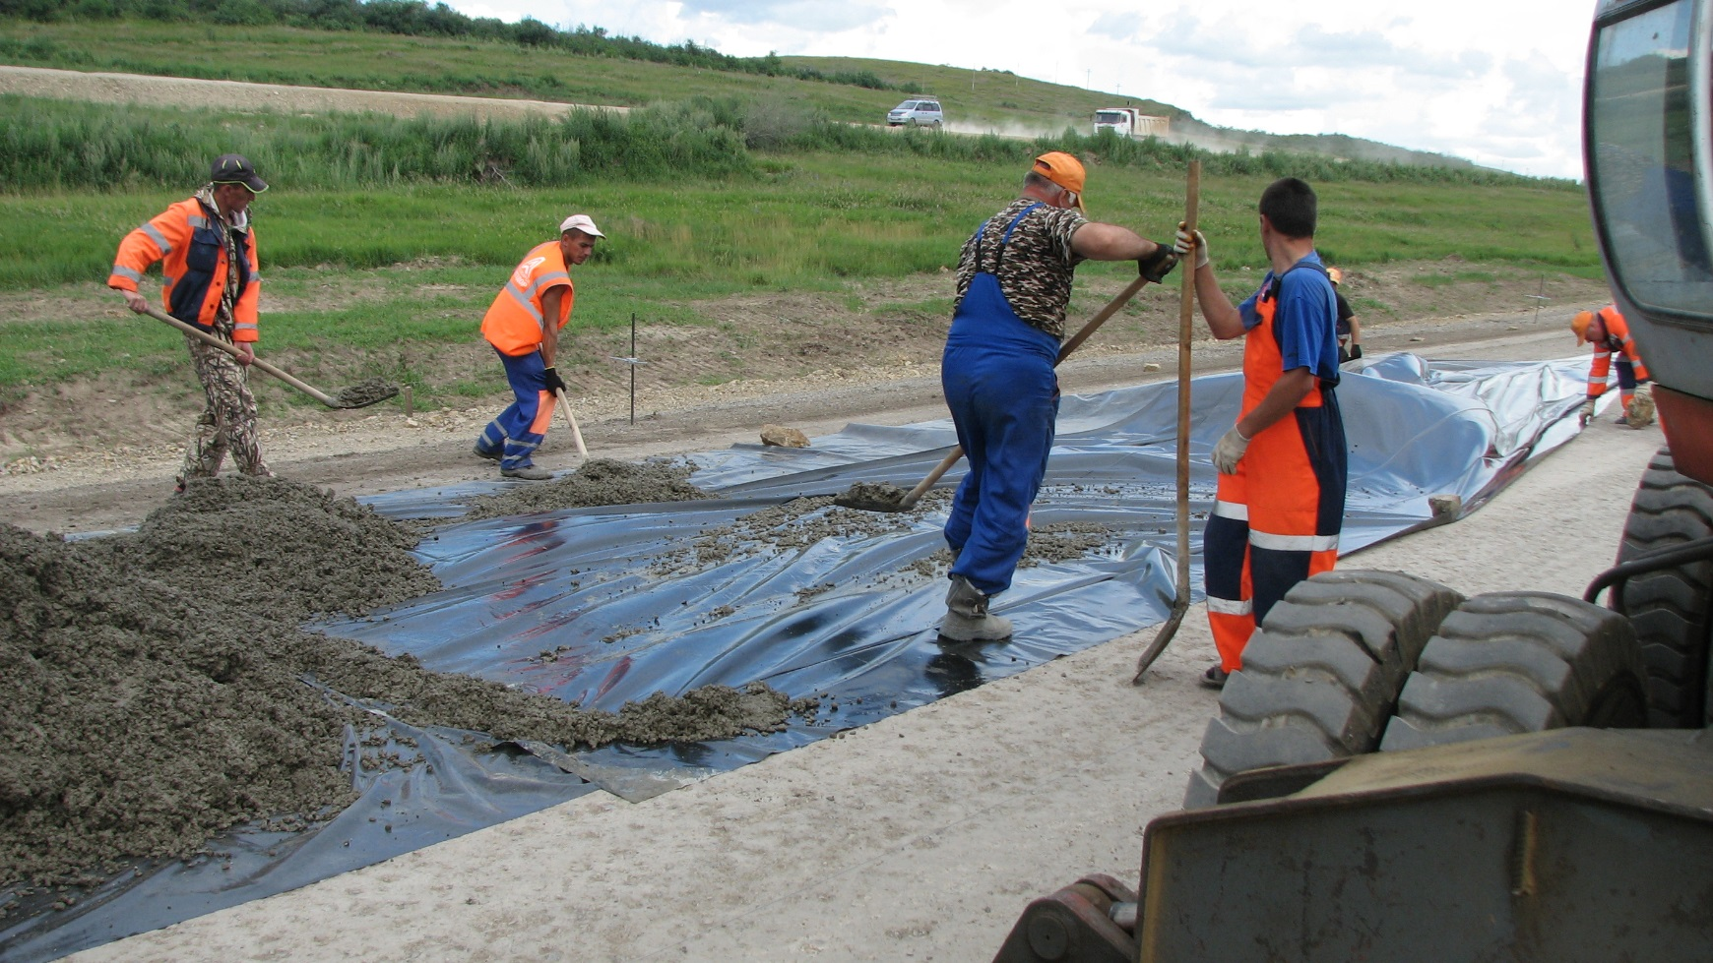
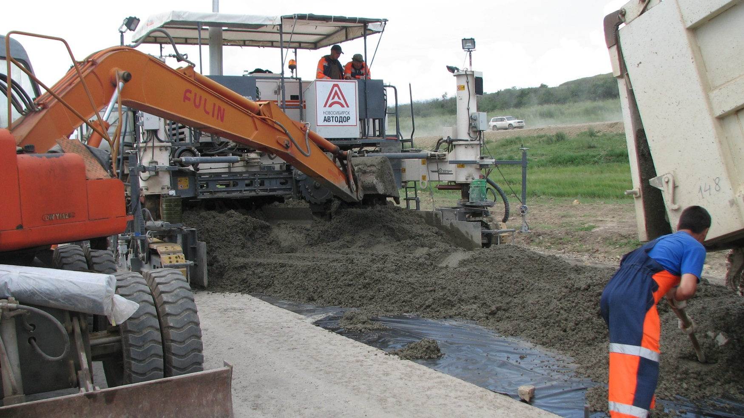
ОСНОВНЫЕ ТЕХНОЛОГИЧЕСКИЕ ОПЕРАЦИИ
1
Укладка полипропиленовой плёнки
Закрепление плёнки
2
Приёмка и распределение цементобетонной смеси
3

Slide 10
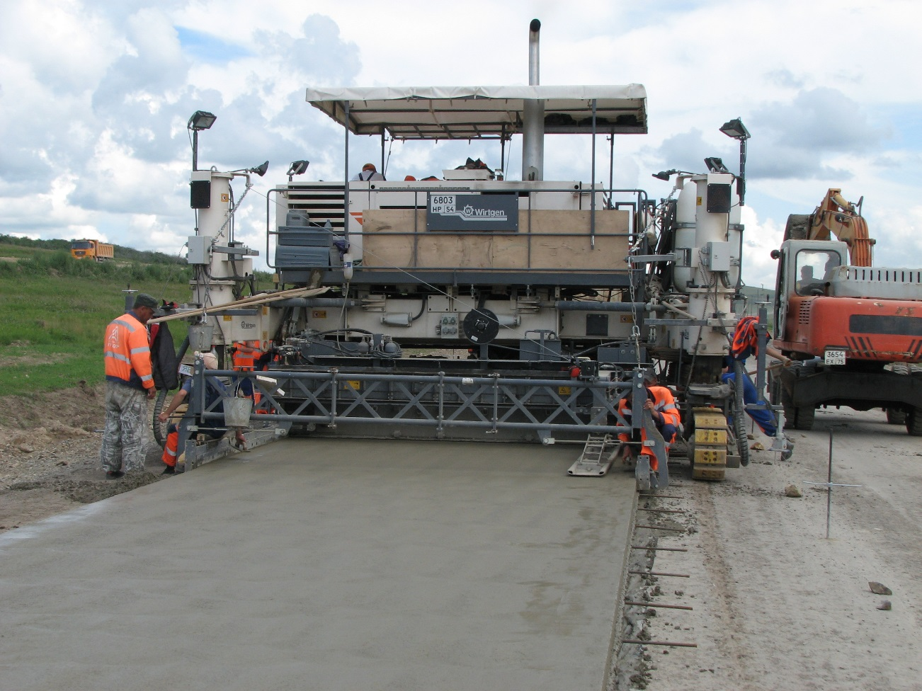
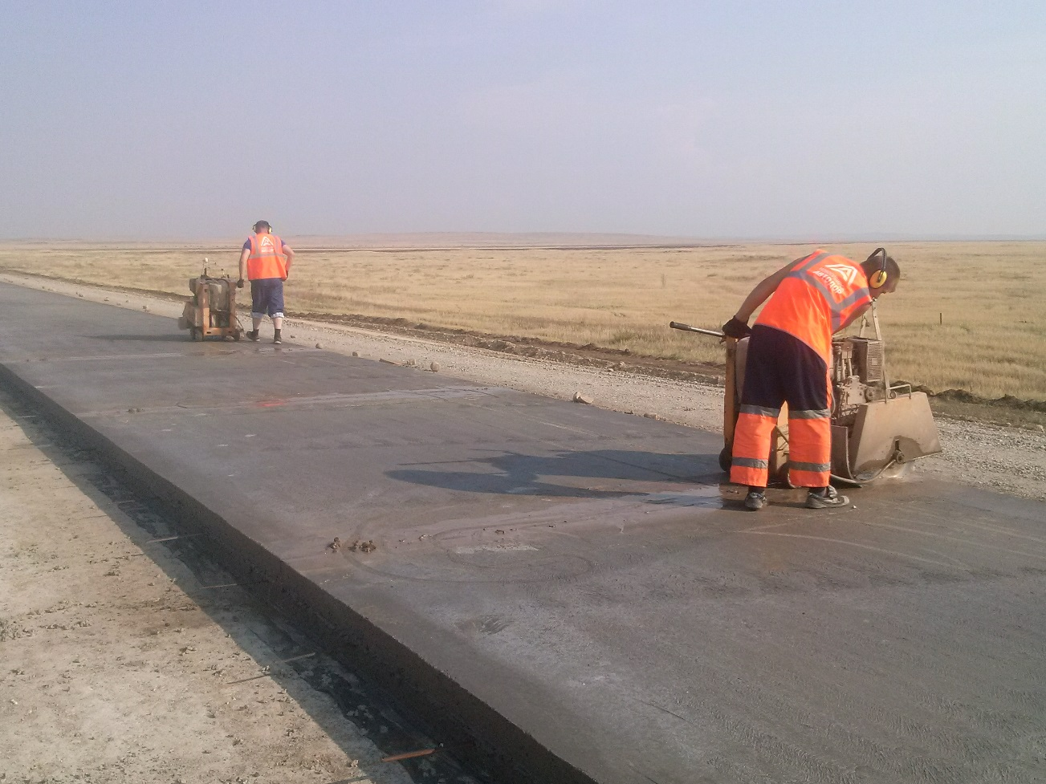
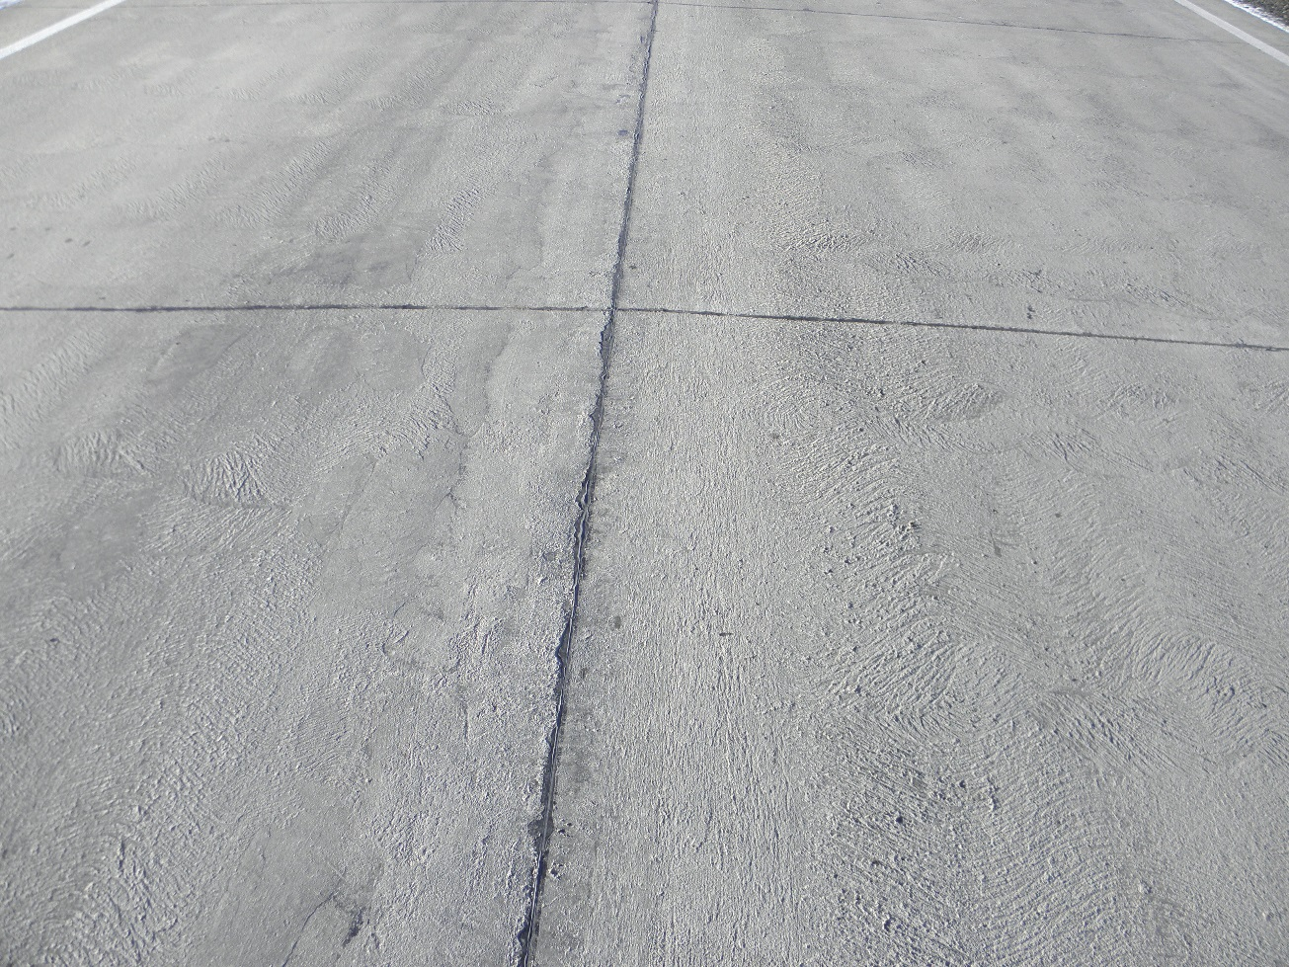
ОСНОВНЫЕ ТЕХНОЛОГИЧЕСКИЕ ОПЕРАЦИИ
1
Устройство цементобетонного покрытия специализированным комплексом
Нарезка поперечных швов
2
Герметизация швов
3

Slide 11
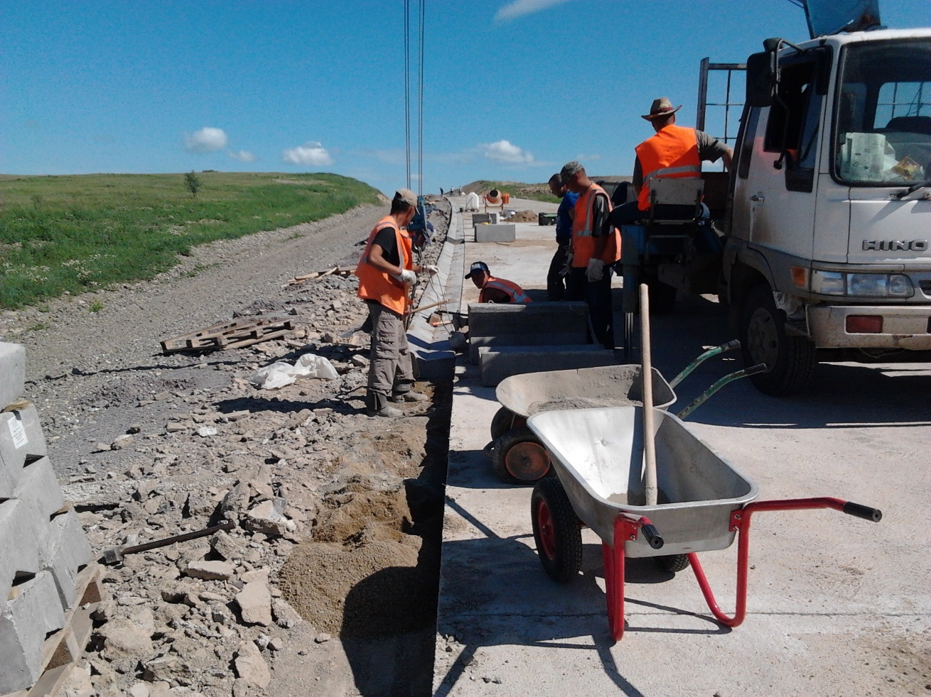
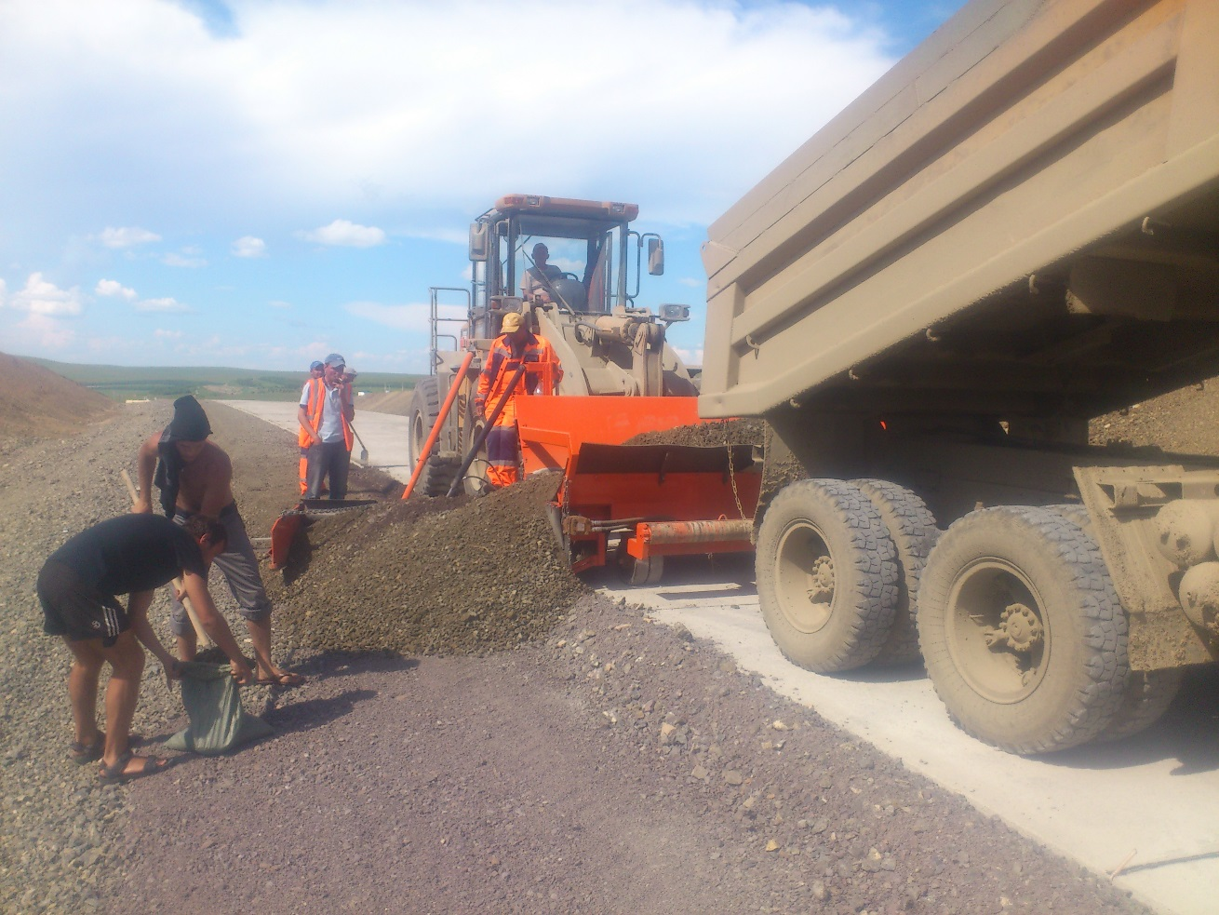
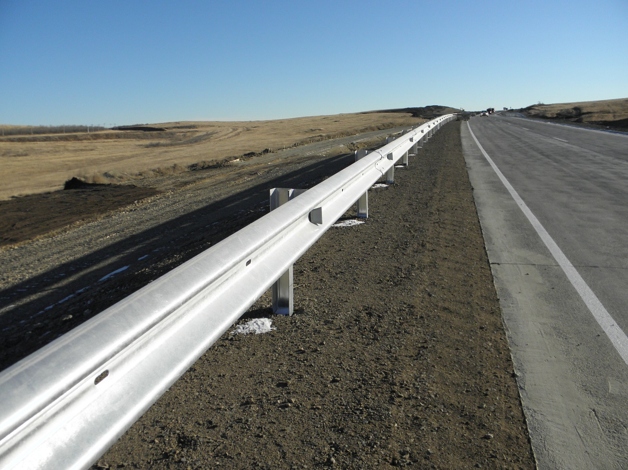
ОСНОВНЫЕ ТЕХНОЛОГИЧЕСКИЕ ОПЕРАЦИИ
1
Устройство прикромочных лотков
Устройство обочин
2
Обустройство
3

Slide 12
ДЕФЕКТЫ, ВОЗНИКШИЕ ЗА ПЕРИОД ЭКСПЛУАТАЦИИ
1
2
Единичные продольные трещины
Редкие поперечные трещины

Slide 13
ДЕФЕКТЫ, ВОЗНИКШИЕ ЗА ПЕРИОД ЭКСПЛУАТАЦИИ
1
2
Выкрашивание герметика
Повреждение заполнения шва

Slide 14
ДЕФЕКТЫ, ВОЗНИКШИЕ ЗА ПЕРИОД ЭКСПЛУАТАЦИИ
1
2
Трещина в покрытии на сопряжении с мостом
Шелушение покрытия

Slide 15
ДЕФЕКТЫ, ВОЗНИКШИЕ ЗА ПЕРИОД ЭКСПЛУАТАЦИИ
1
2
Сетка трещин в покрытии на сопряжении с мостом
Усадочные трещины

Slide 16
ОПЫТ ЭКСПЛУАТАЦИИ ДОРОГ С ЦЕМЕНТОБЕТОННЫМ ПОКРЫТИЕМ
ВЫВОДЫ:
за период эксплуатации с 2014 года на участках автомобильной дороги с цементобетонным покрытием отсутствуют просадки покрытия и ямочность, следовательно, отсутствуют затраты на восстановительный ремонт;
часть работ содержания (заливка трещин) проводилась строительной подрядной организацией в рамках своих гарантийных обязательств, то есть фактические затраты на содержание в период действия гарантийных обязательств подрядчика (8 лет) будут ниже расчетных затрат.

Slide 17
БЛАГОДАРЮ ЗА ВНИМАНИЕ

